Slide 1



Slide 2

Boston
Es la capital y ciudad más poblada de la Mancomunidad de Massachusetts, y una de las ciudades más antiguas de los Estados Unidos. Al tratarse de la ciudad más poblada de Nueva Inglaterra, Boston es considerada el centro económico y cultural de la región y es referida en ocasiones como la «Capital de Nueva Inglaterra» de manera no oficial. En 2008 la ciudad contaba con una población de 645 169 habitantes, lo que la convierte en la vigésima primera ciudad más poblada del país. Boston es, también, el centro neurálgico de un área metropolitana muy poblada y extensa denominada Gran Boston, con una población de 4,5 millones de habitantes, la décima mayor área metropolitana de la nación.
Con multitud de facultades y universidades dentro de la ciudad y sus alrededores, Boston es un centro de enseñanza superior y, a su vez, un centro para la medicina. La economía también se basa en la investigación, la electrónica, la ingeniería, las finanzas, la tecnología y la biotecnología, principalmente. Boston ocupa el primer lugar en el país en puestos de trabajo por milla cuadrada, por delante de la ciudad de Nueva York y Washington D. C. La ciudad ha experimentado un aburguesamiento y tiene uno de los más altos costos de vida de los Estados Unidos, y sigue siendo una de las ciudades con mejor nivel de vida en el mundo.
Creó: Jeremy
Para: mis pps
Música: Instrumental
Romántica- Celos de mi guitarra

Slide 3
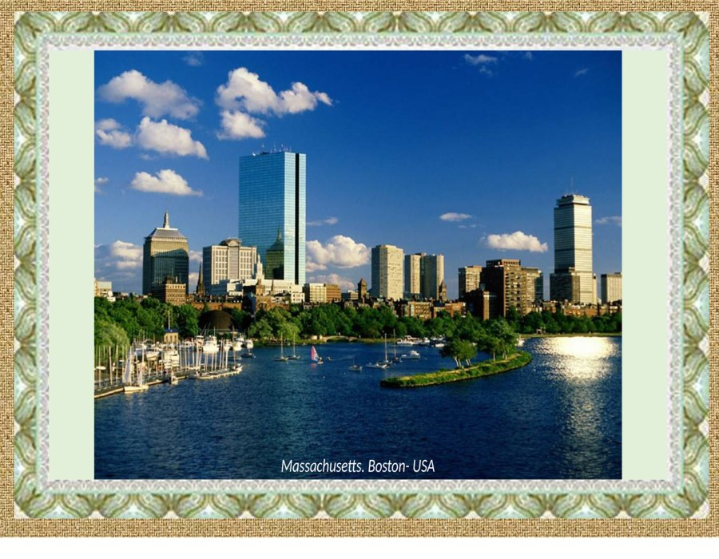

Slide 4
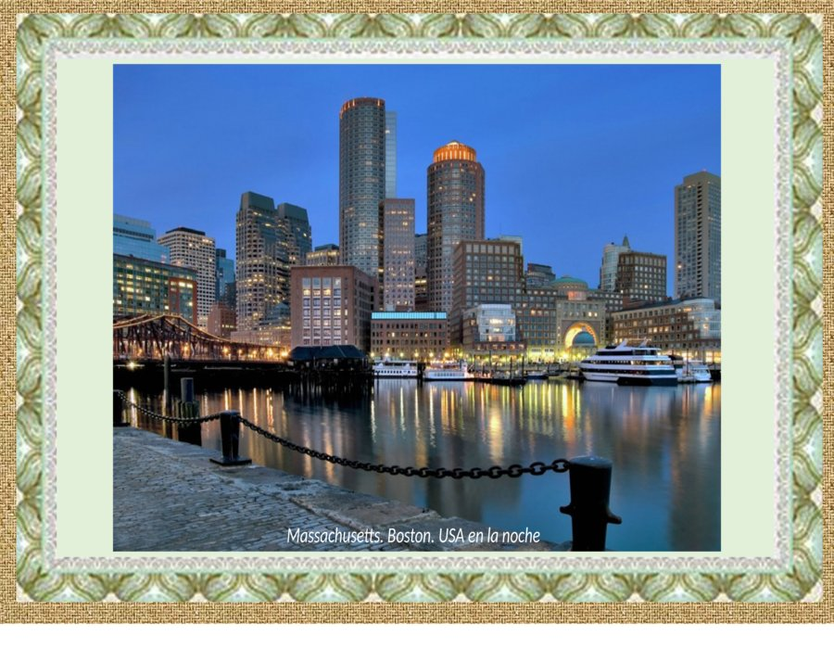

Slide 5
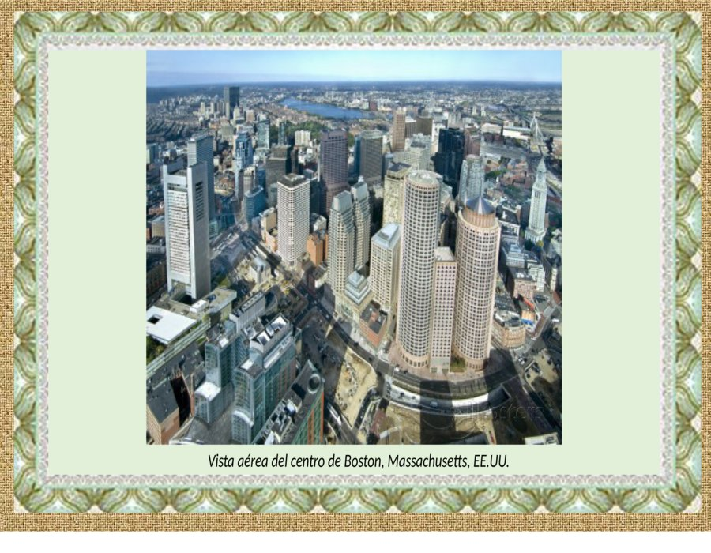

Slide 6
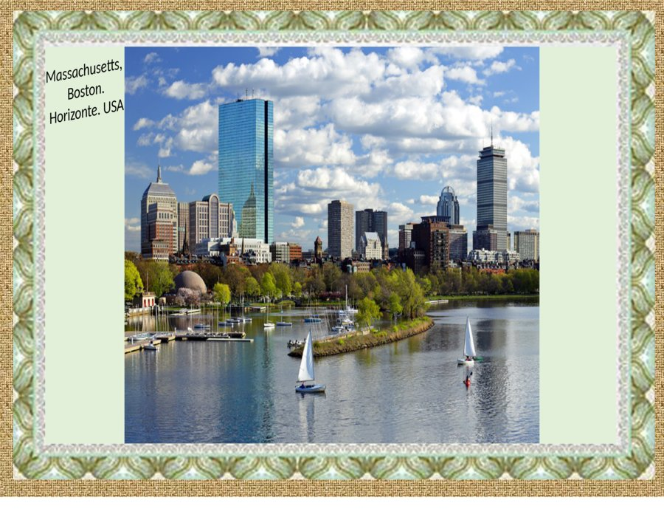

Slide 7
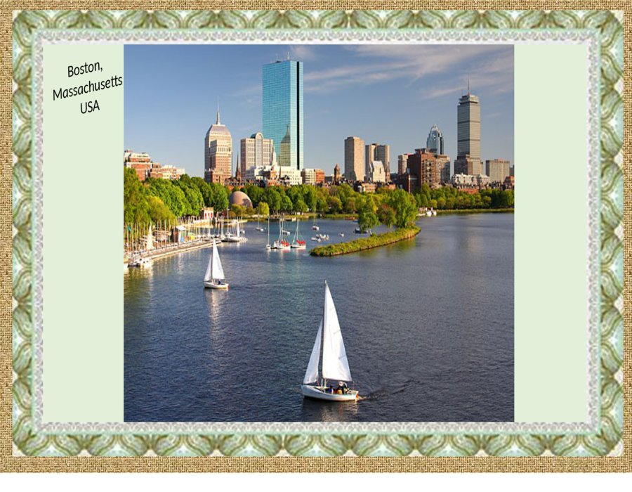

Slide 8
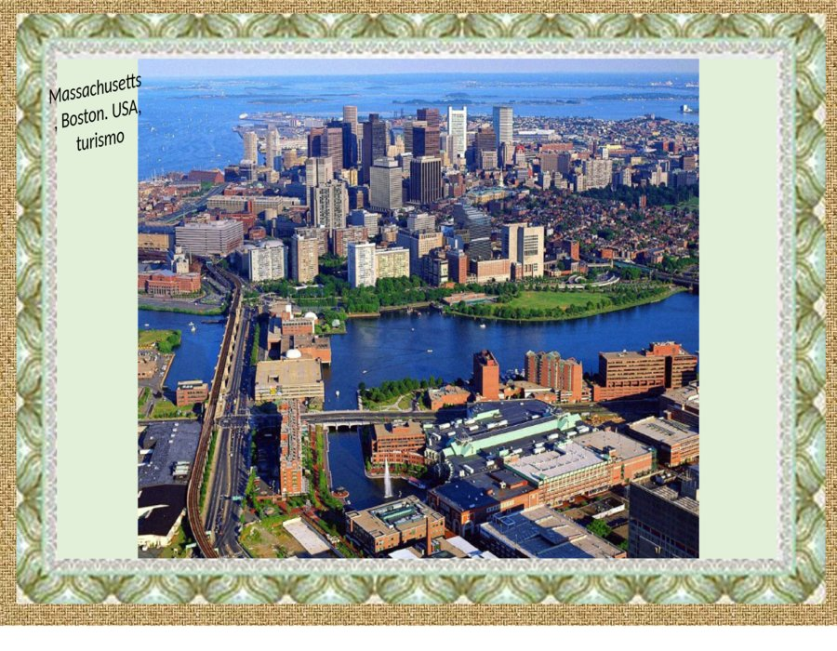

Slide 9
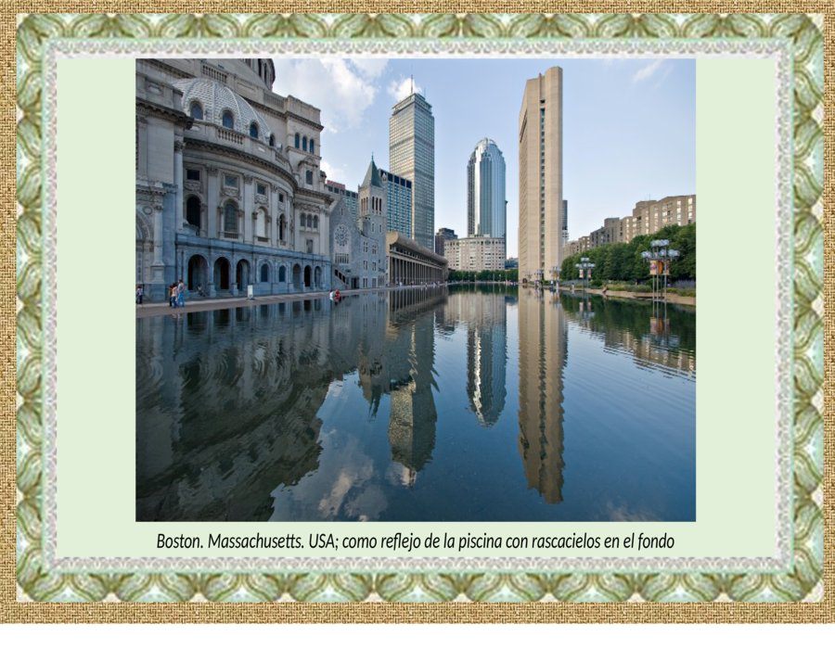

Slide 10
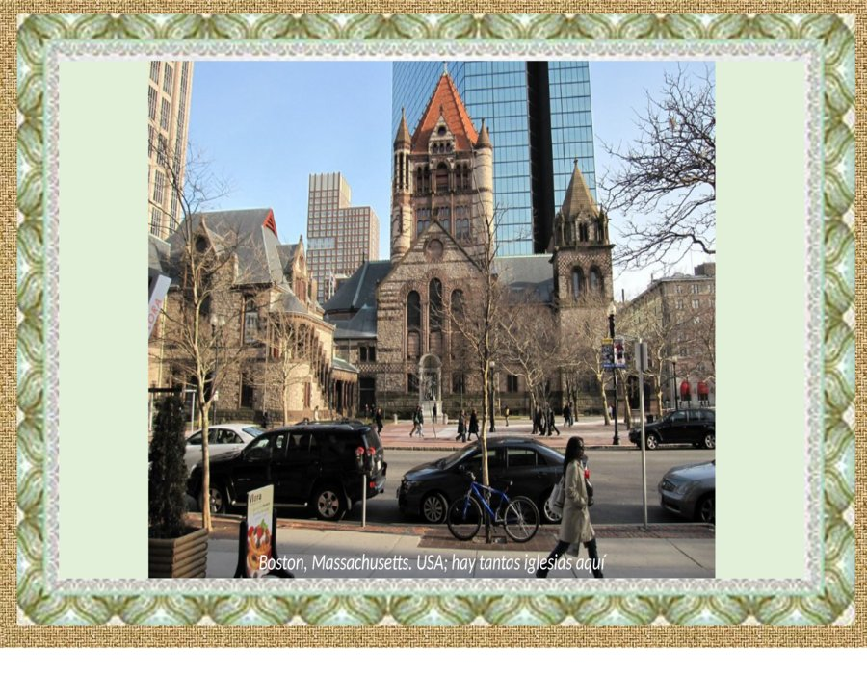

Slide 11
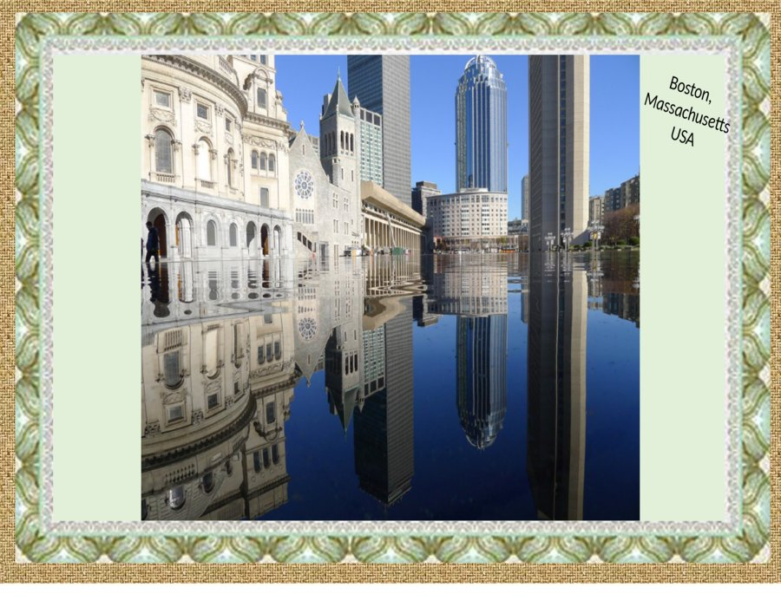

Slide 12
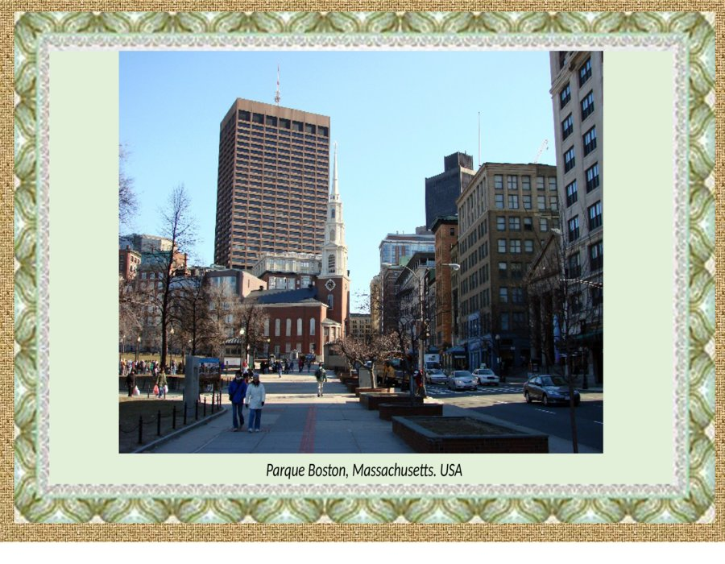

Slide 13
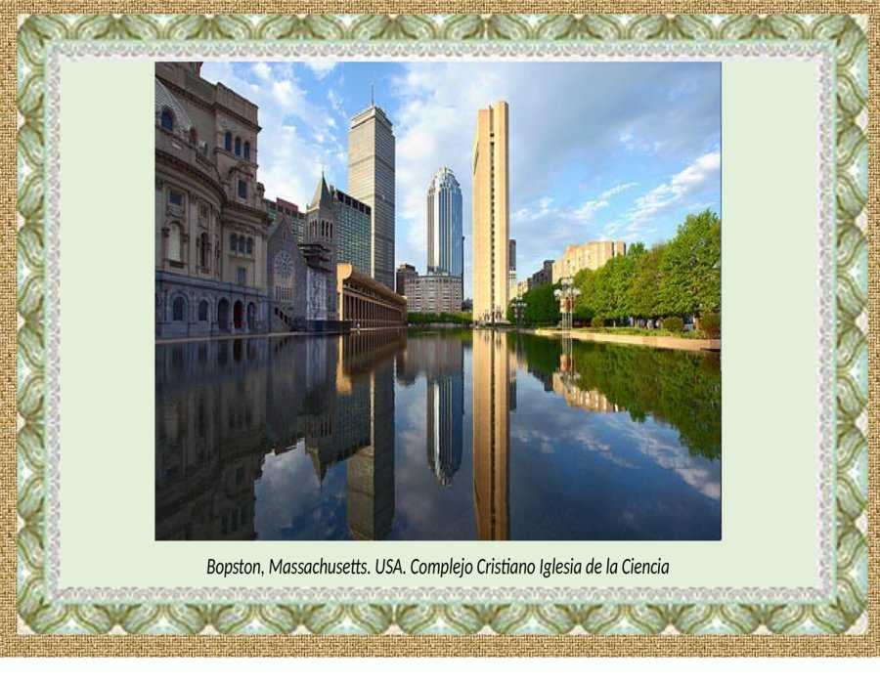

Slide 14
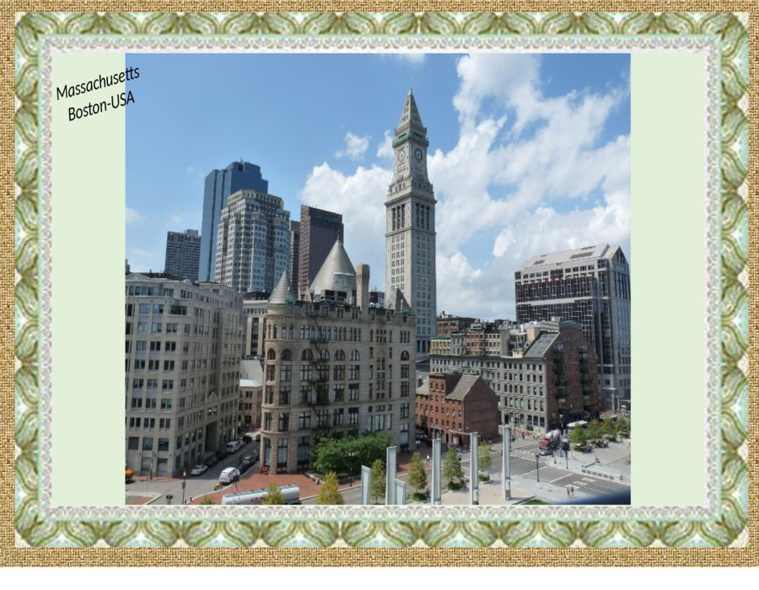

Slide 15
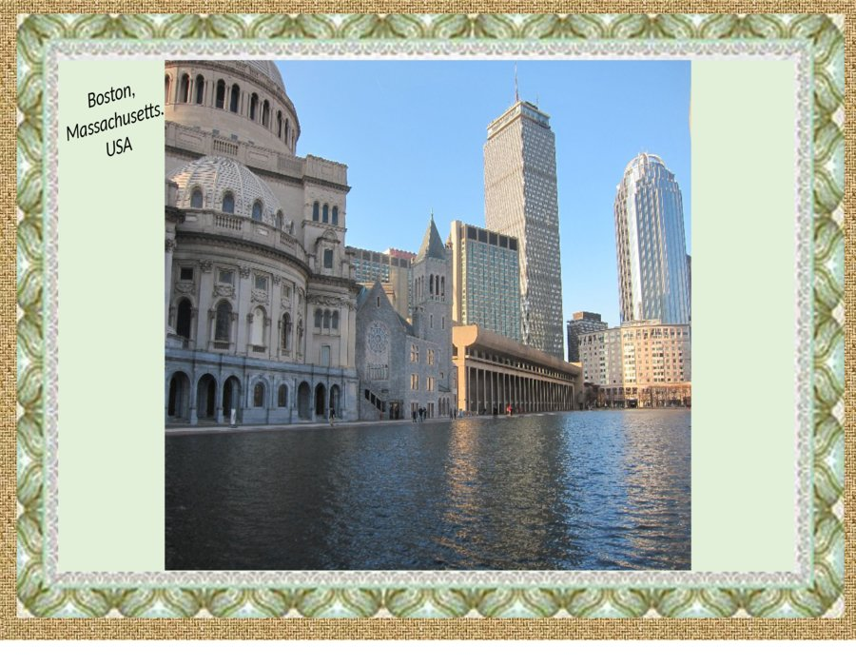

Slide 16
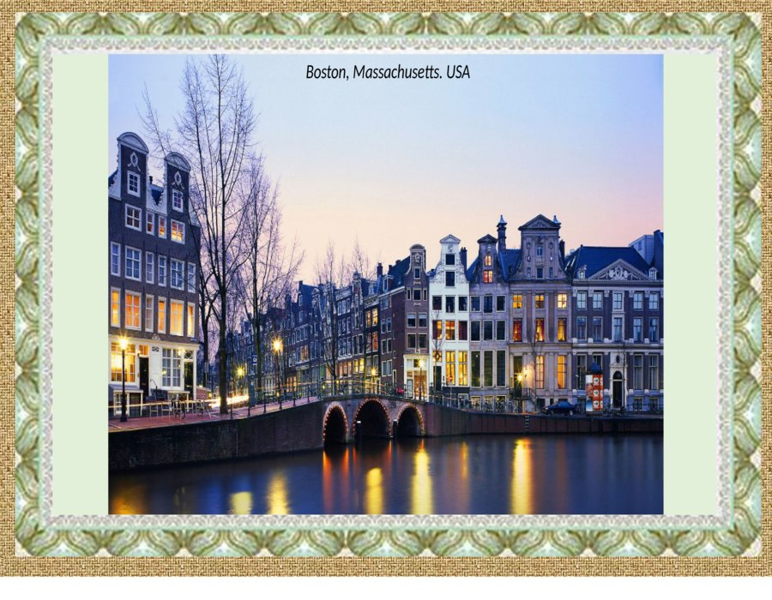

Slide 17
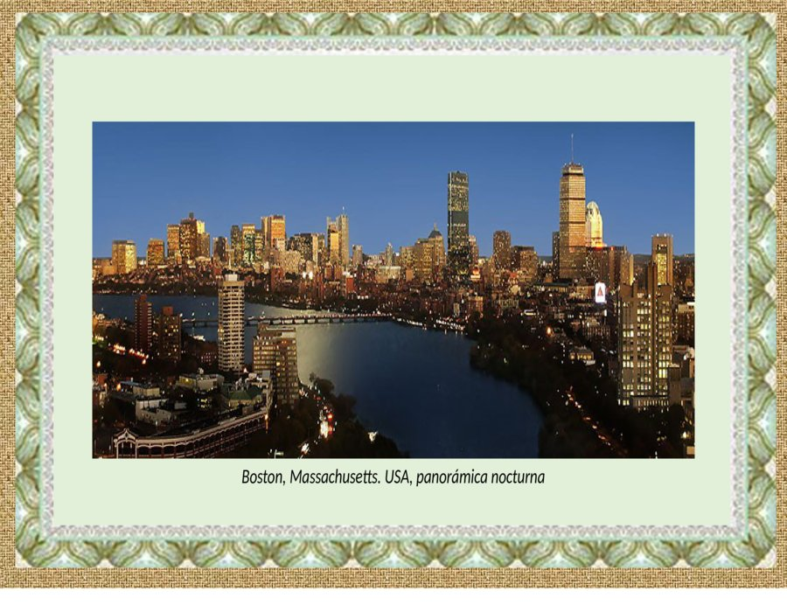

Slide 18
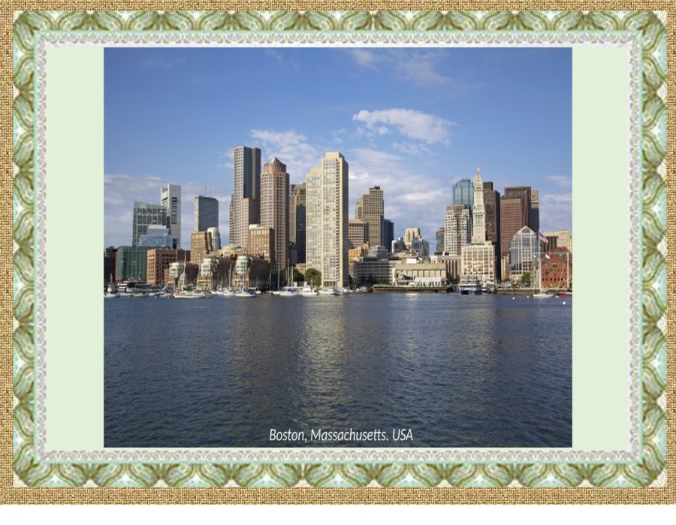

Slide 19
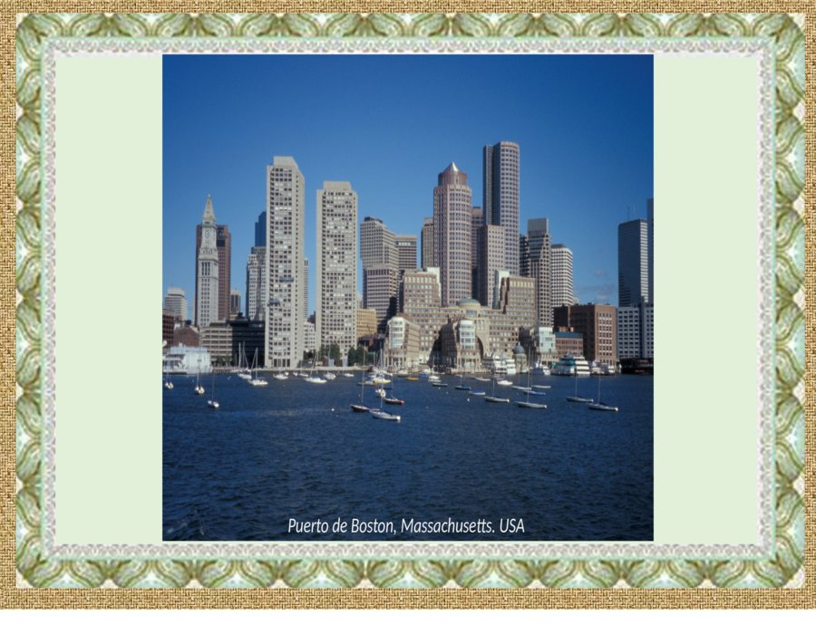

Slide 20
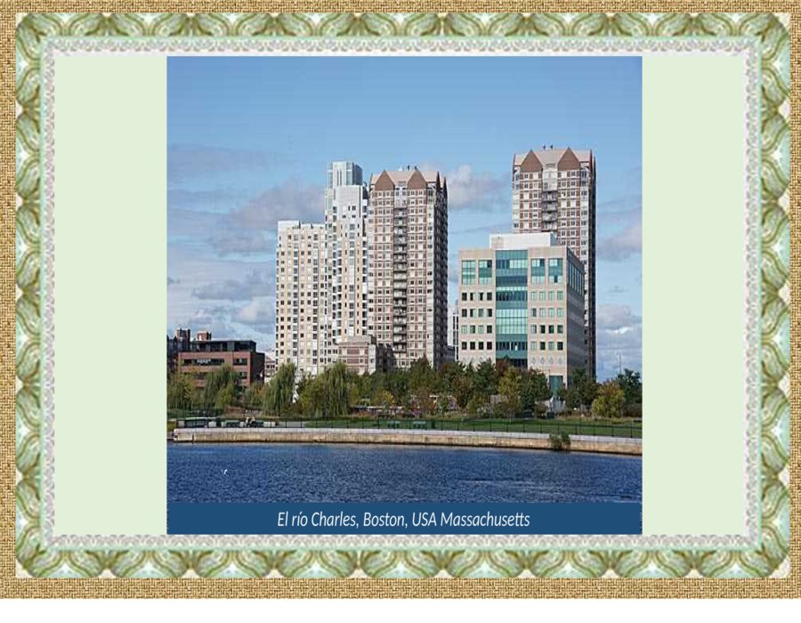

Slide 21
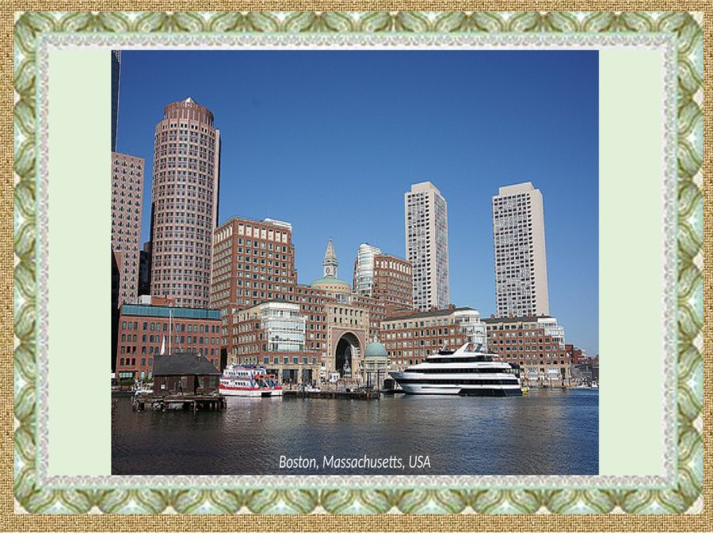

Slide 22
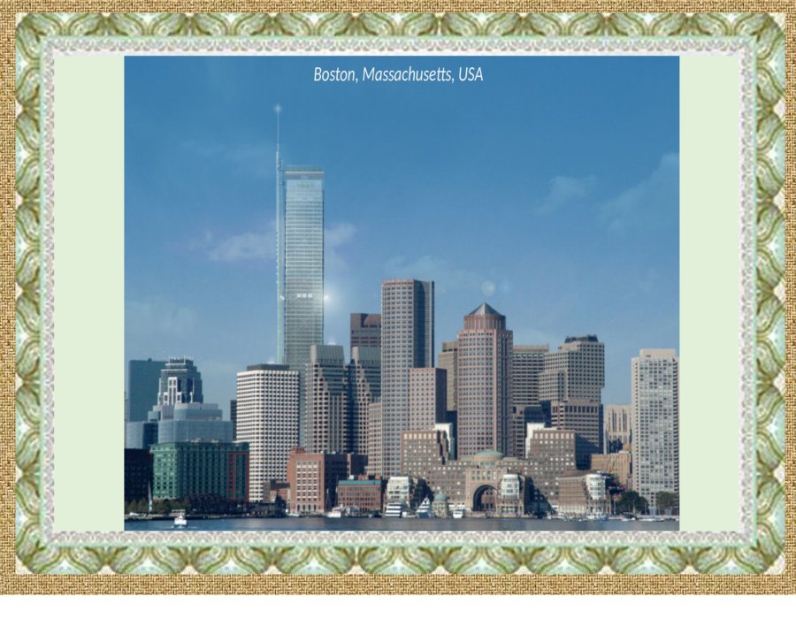

Slide 23
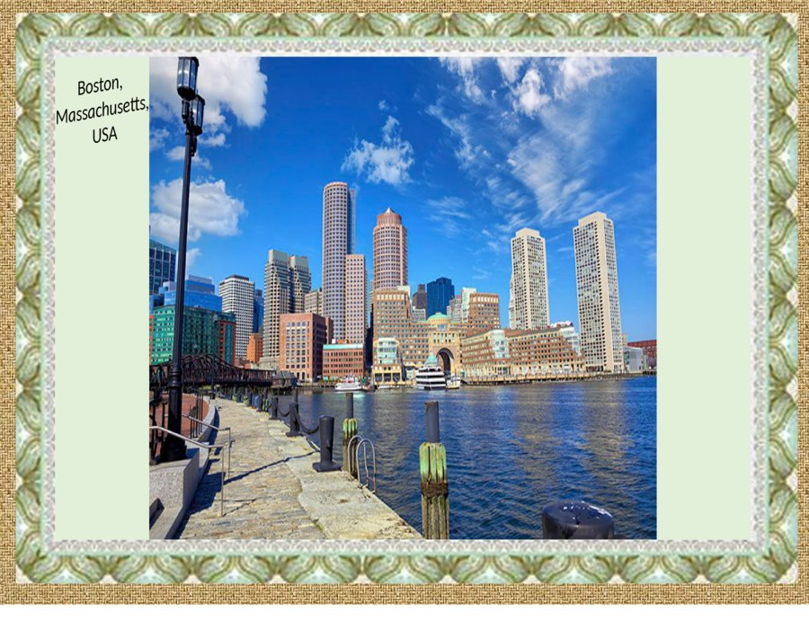

Slide 24
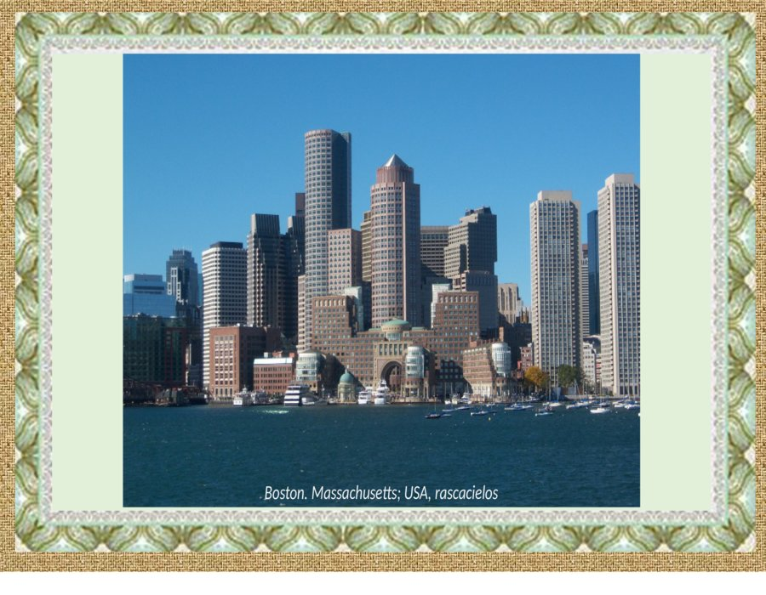

Slide 25
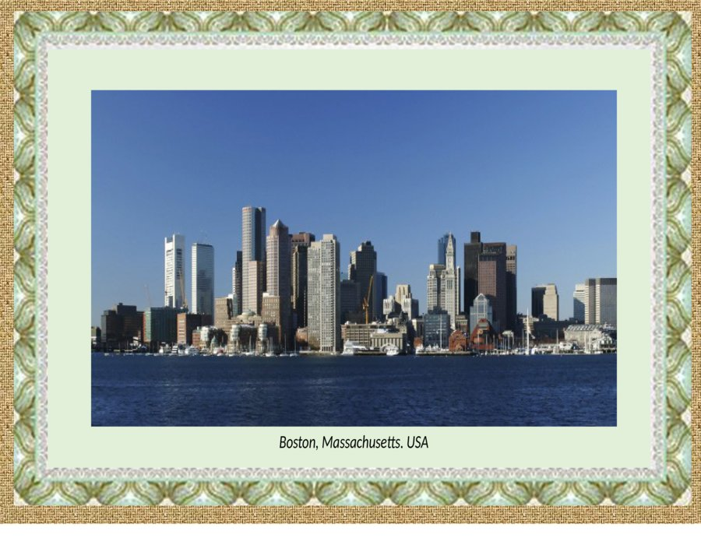

Slide 26
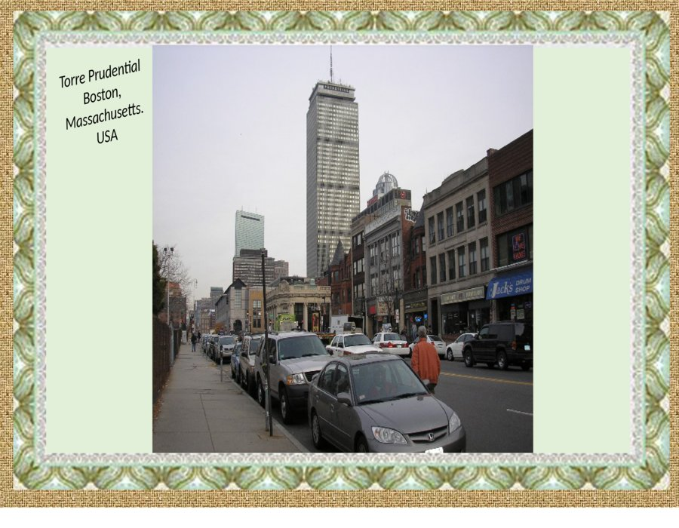

Slide 27
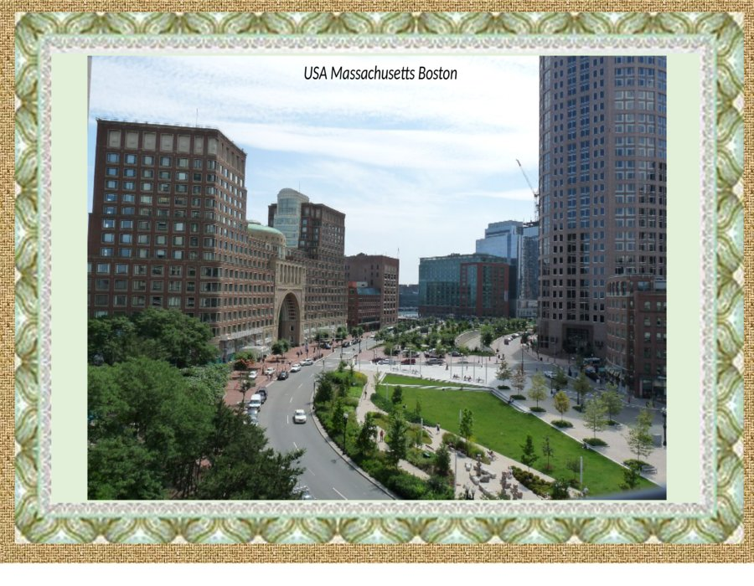

Slide 28
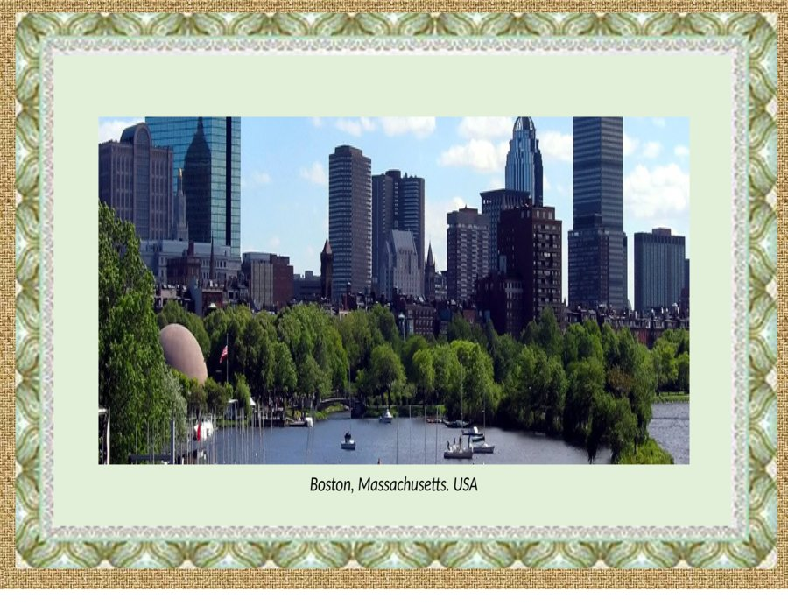

Slide 29
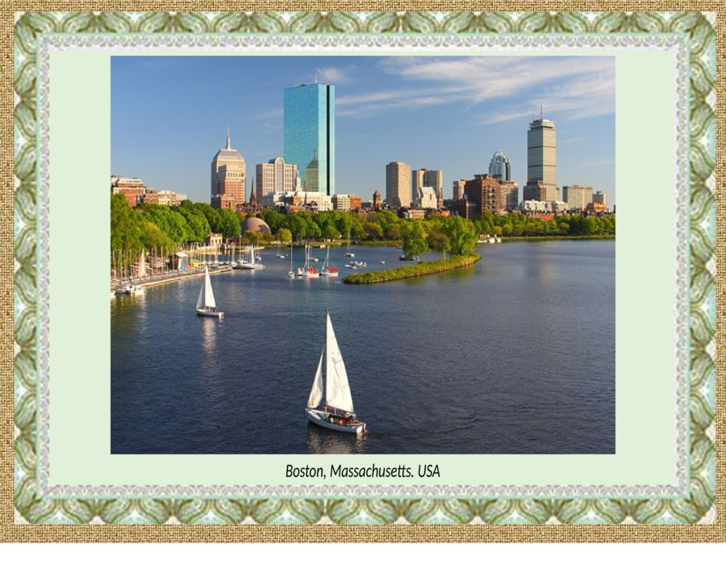

Slide 30
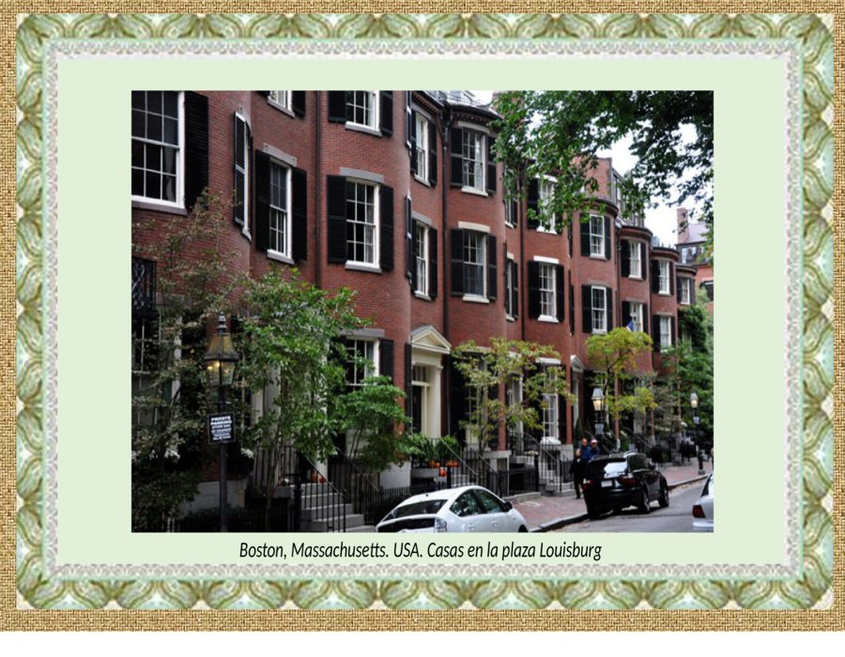

Slide 31
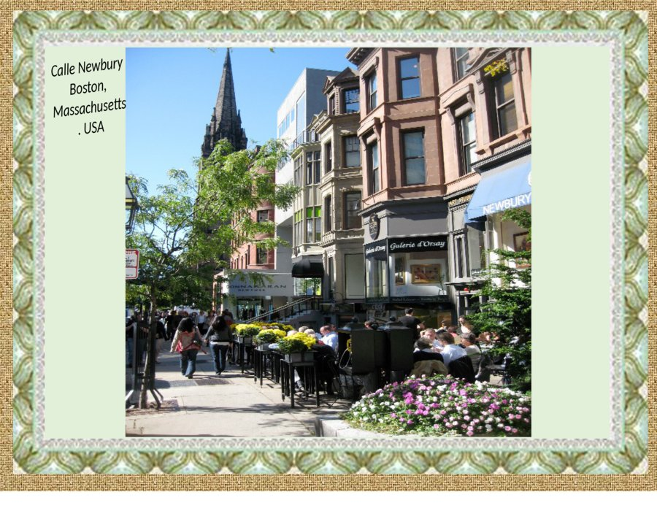

Slide 32
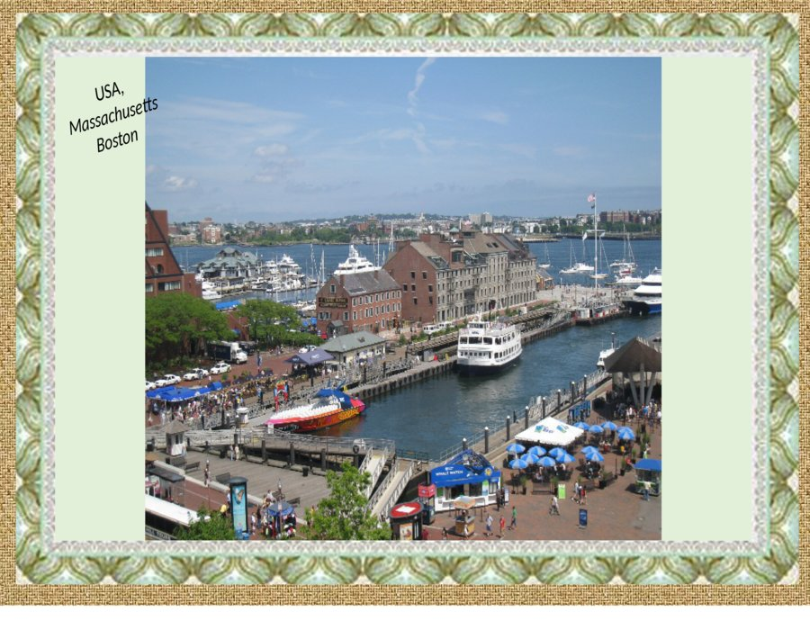

Slide 33
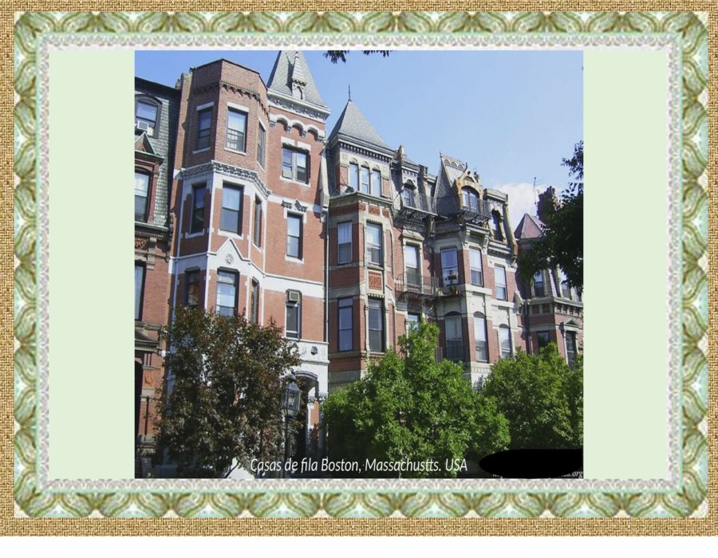

Slide 34
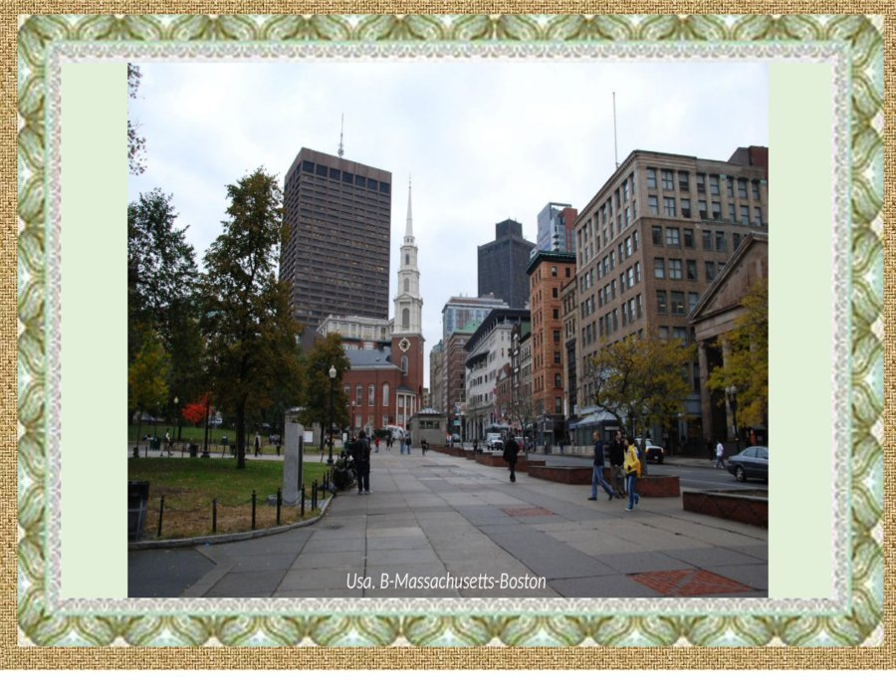

Slide 35
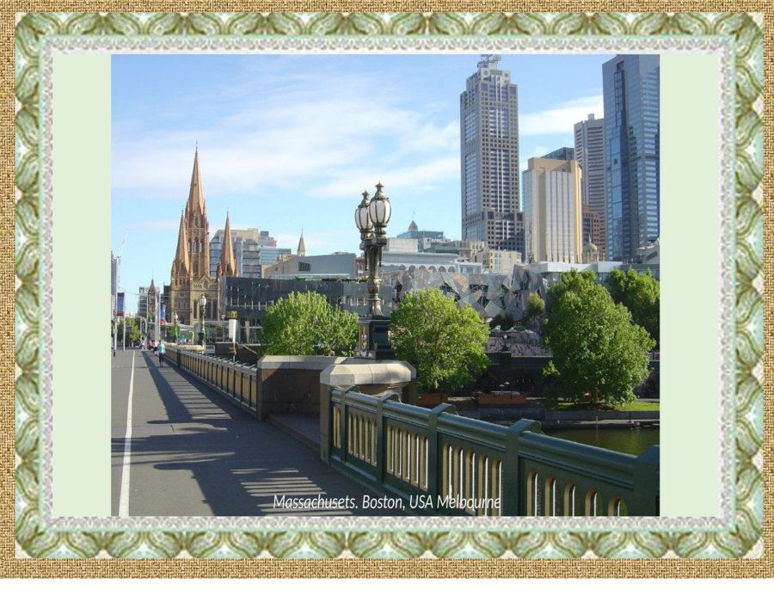

Slide 36
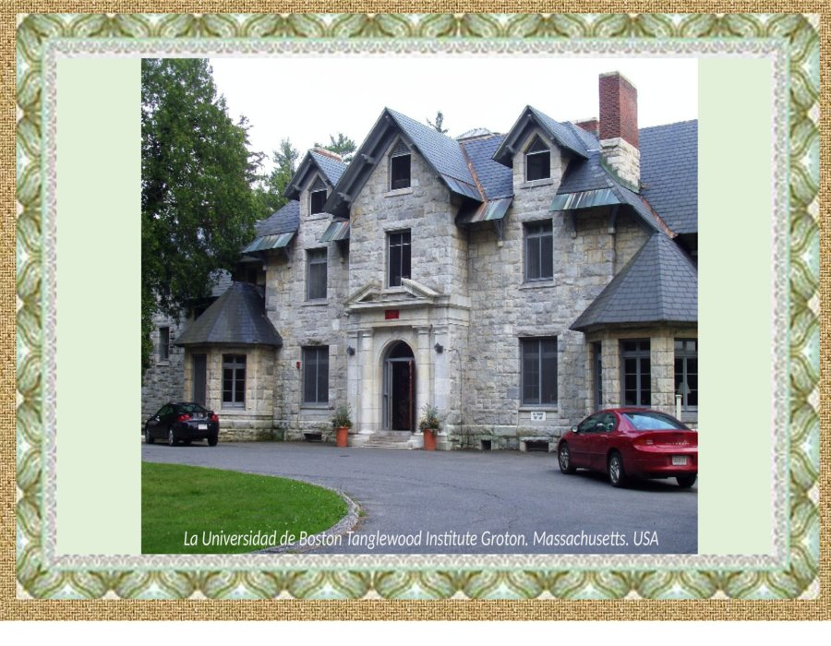

Slide 37
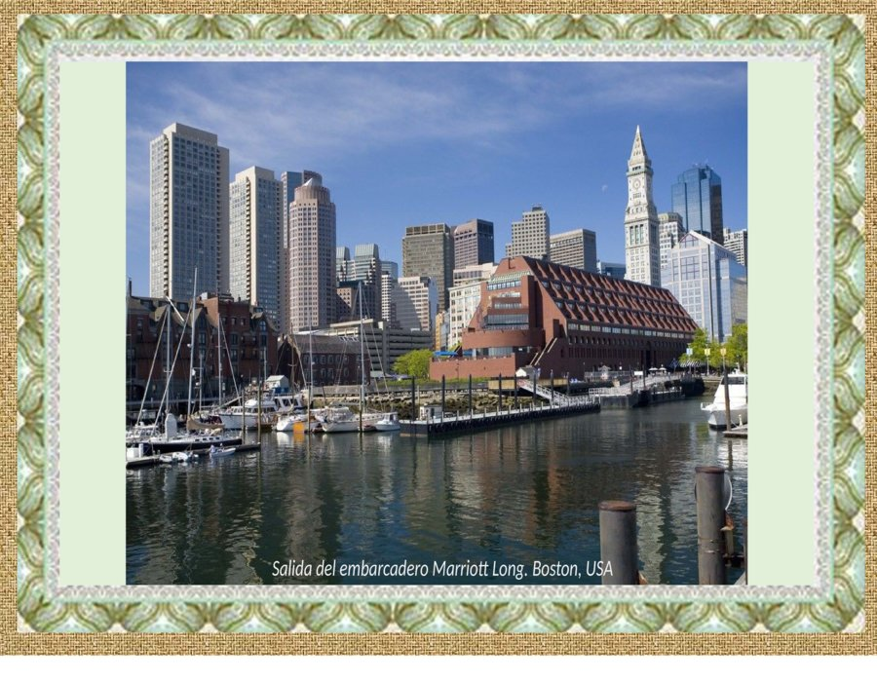

Slide 38
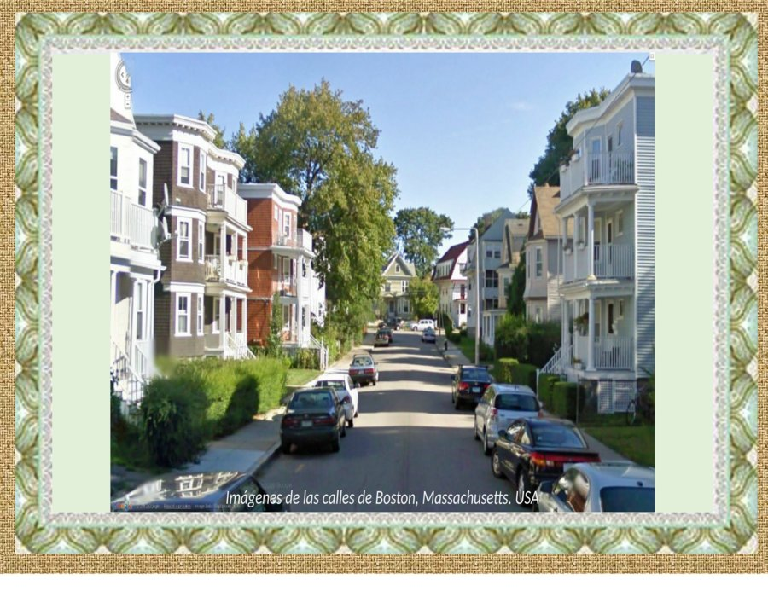

Slide 39
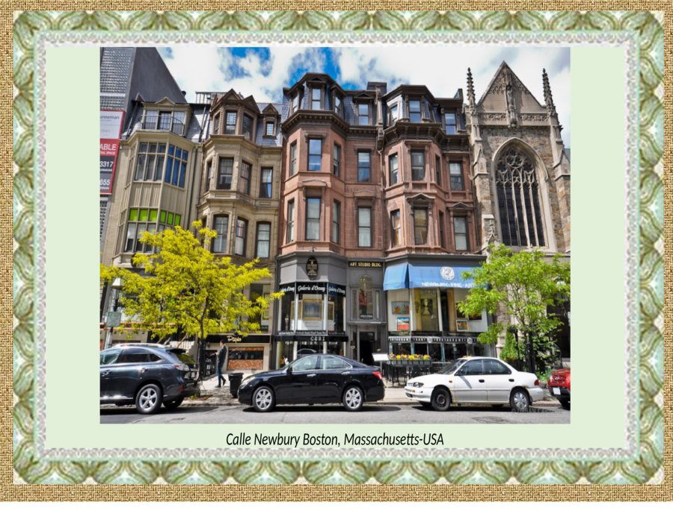

Slide 40
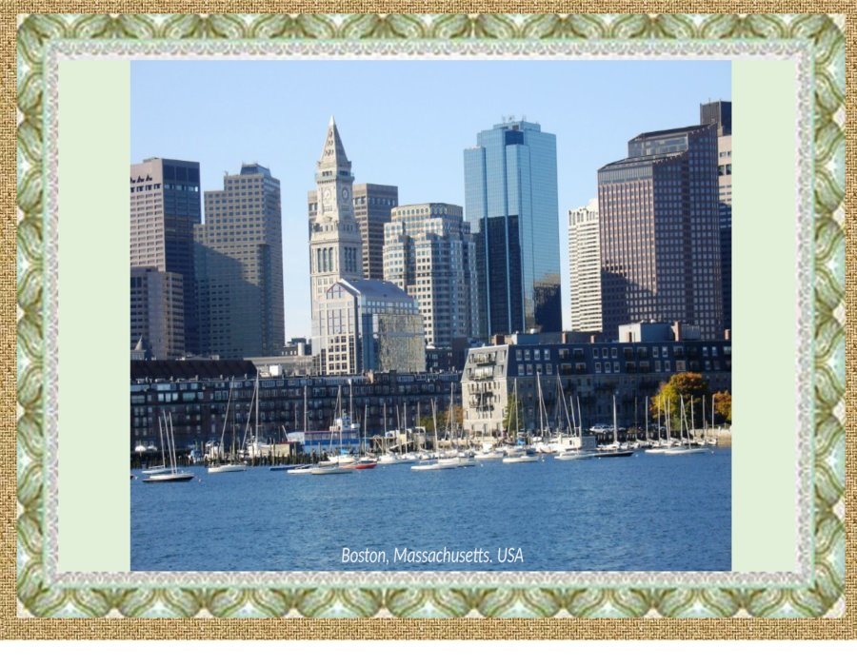

Slide 41
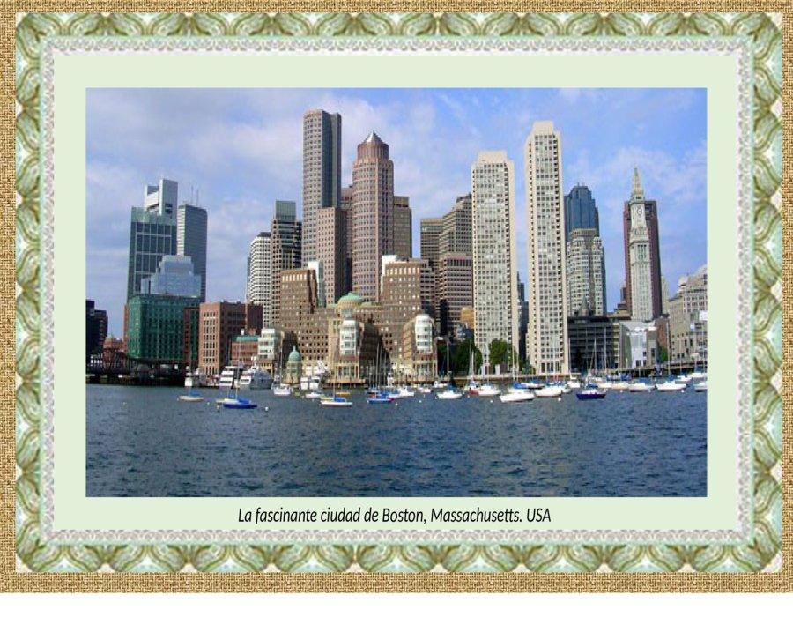

Slide 42
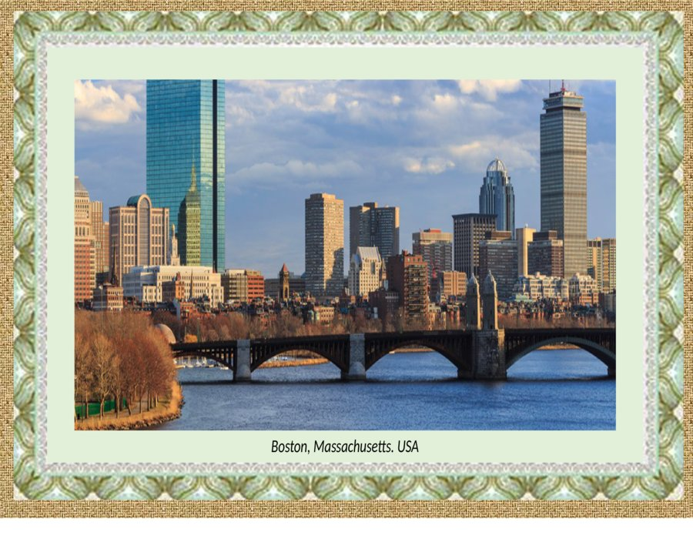

Slide 43
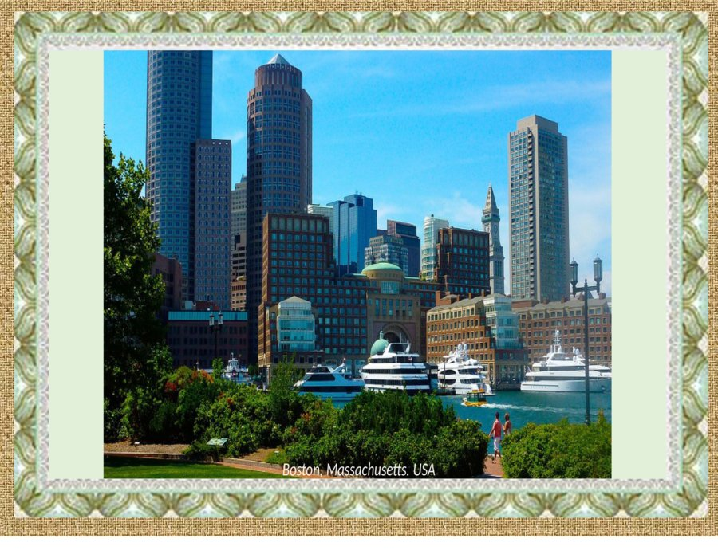

Slide 44


Slide 45
Orlando
La ciudad de Orlando es la sede del condado de Orange y es ciudad central de la zona metropolitana del mismo nombre, así como también cabecera de la región conocida como Florida Central, en el estado de Florida, del sudeste de Estados Unidos. Es la sexta ciudad más grande de Florida y la ciudad no costera más grande. Es además la cabecera de la tercera área metropolitana más grande del estado, detrás de Miami-Fort Lauderdale y Tampa-San Petersburgo.
La ciudad es principalmente conocida por sus hoteles y atracciones turísticas de interés infantil y juvenil, particularmente Walt Disney World Resort y Universal Orlando Resort. Otra atracción incluye Sea World. El centro de la ciudad de Orlando, mejor conocido como Downtown Orlando, ha sido objeto de continua reestructuración, a pesar de estar alejada de las principales atracciones turísticas. Es sede de Orlando Sentinel, uno de los periódicos más grandes del estado, de los Orlando Magic, un equipo de baloncesto profesional de la NBA, y del Orlando City Soccer Club de la Major League Soccer; además alberga el torneo de golf Arnold Palmer Invitational del PGA Tour
Creó: jeremy

Slide 46
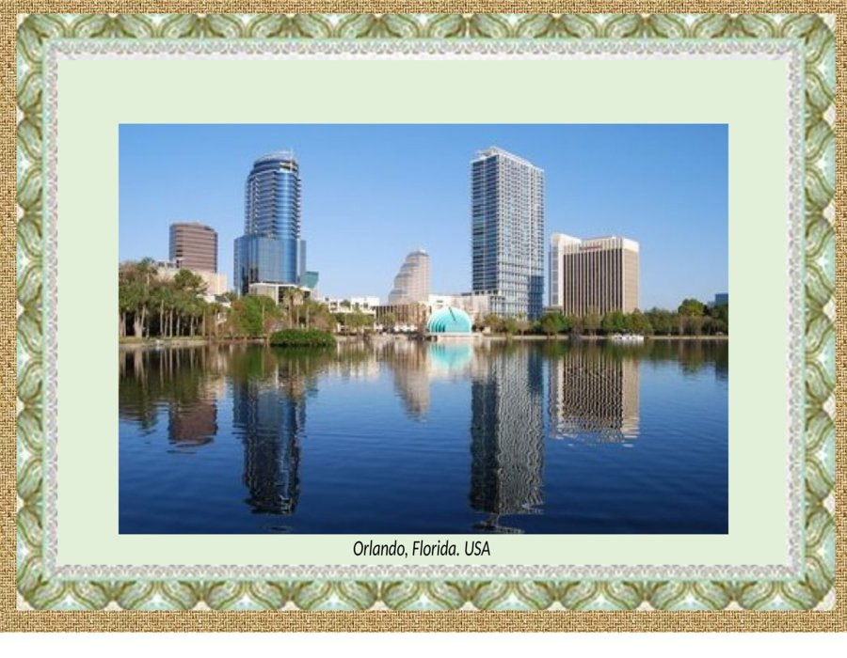

Slide 47
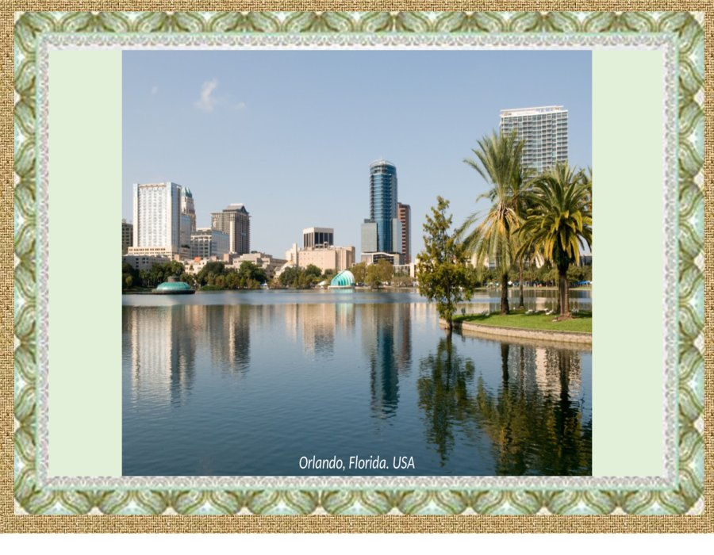

Slide 48
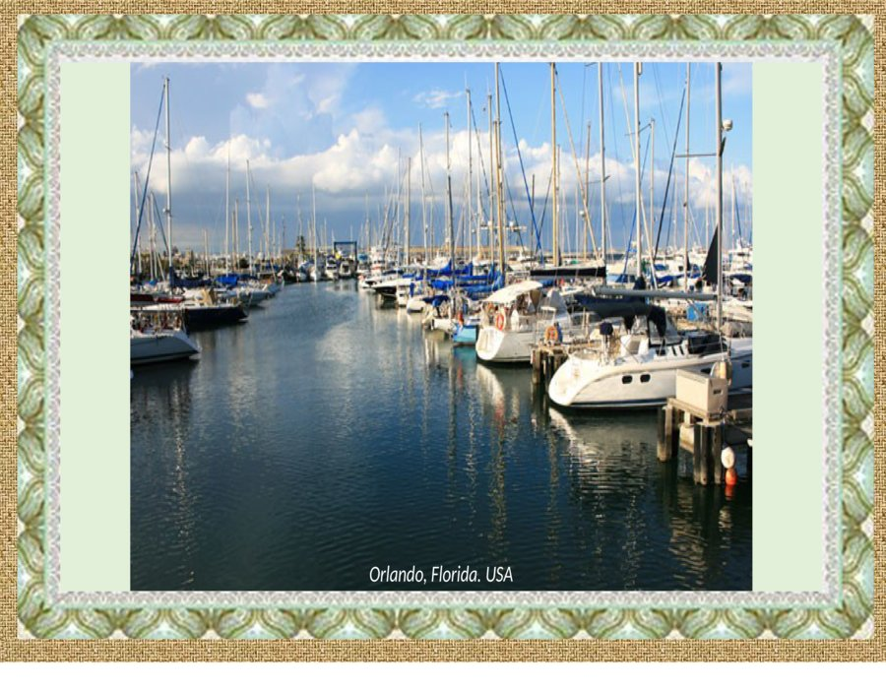

Slide 49
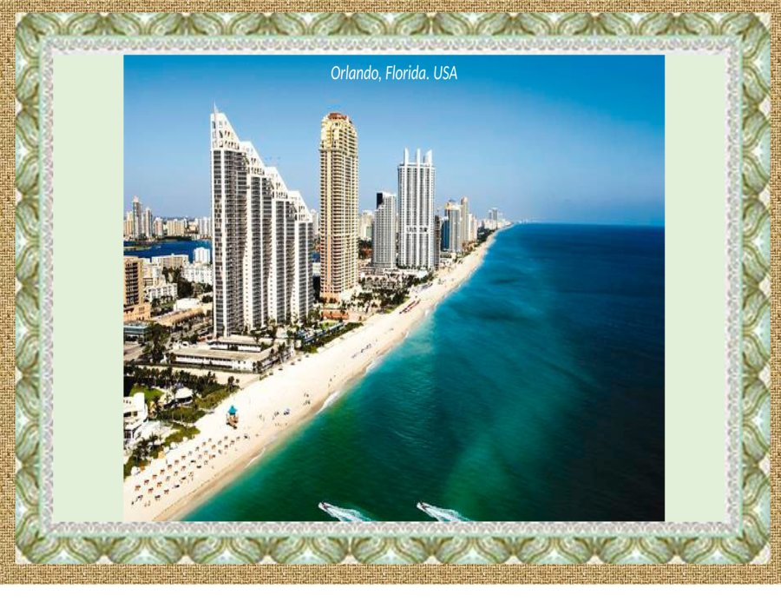

Slide 50
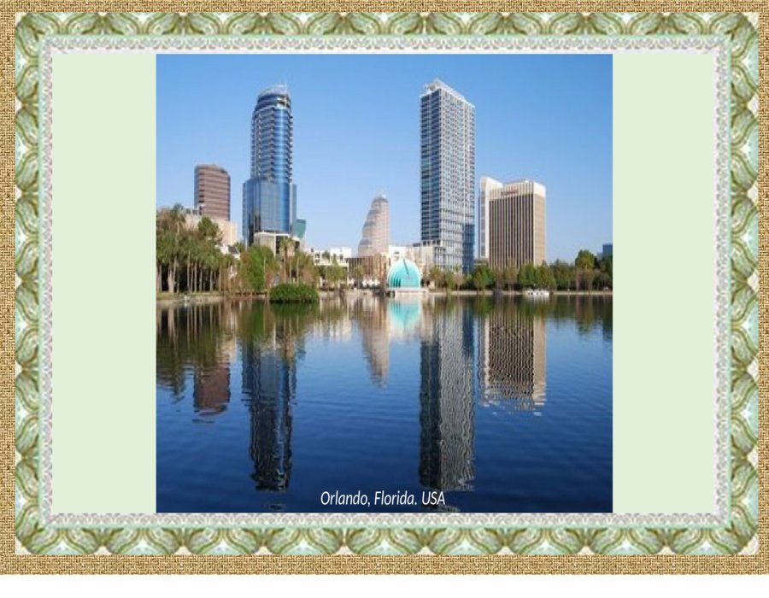

Slide 51
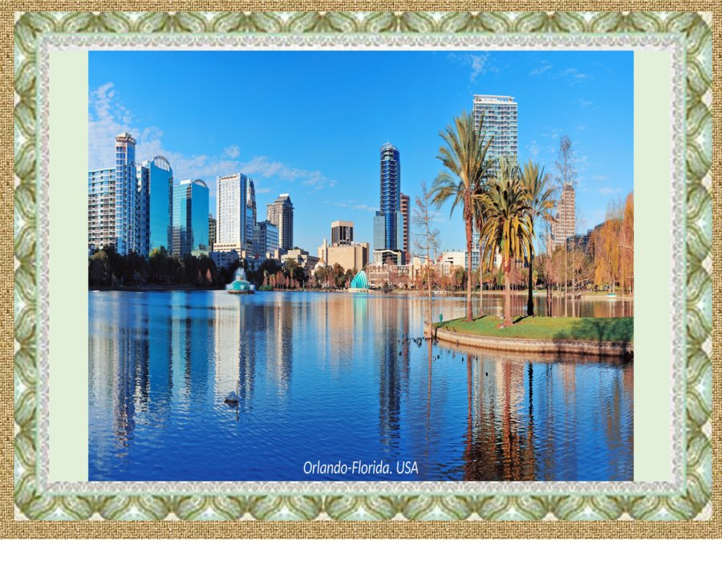

Slide 52
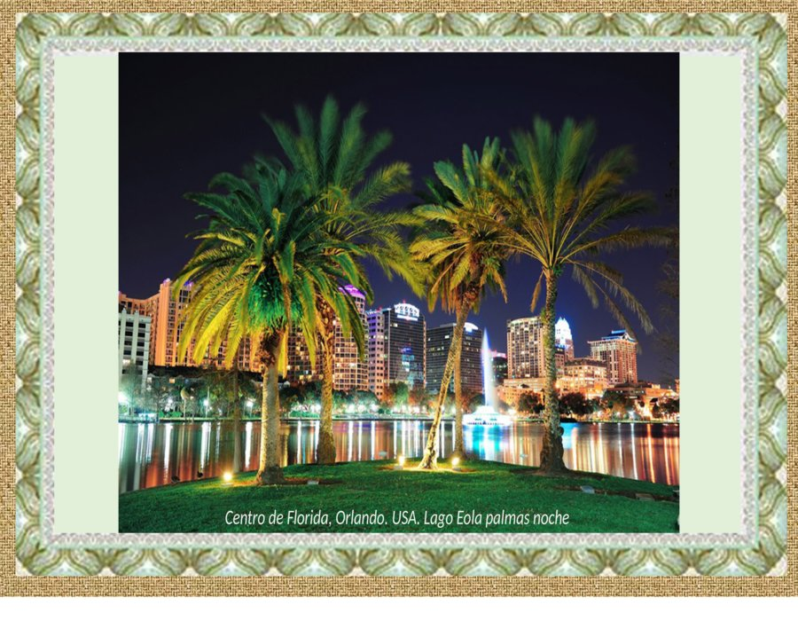

Slide 53
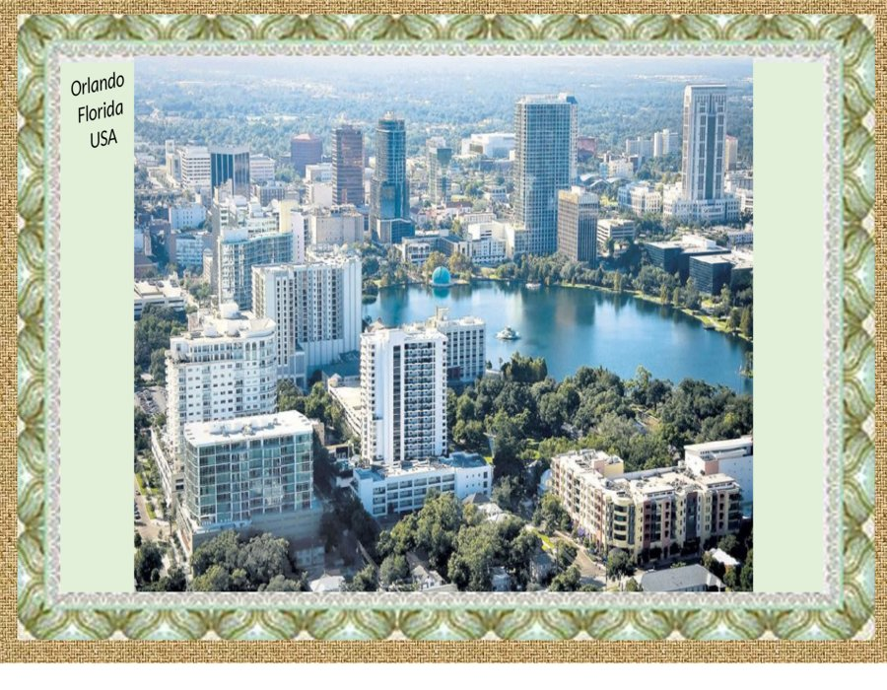

Slide 54
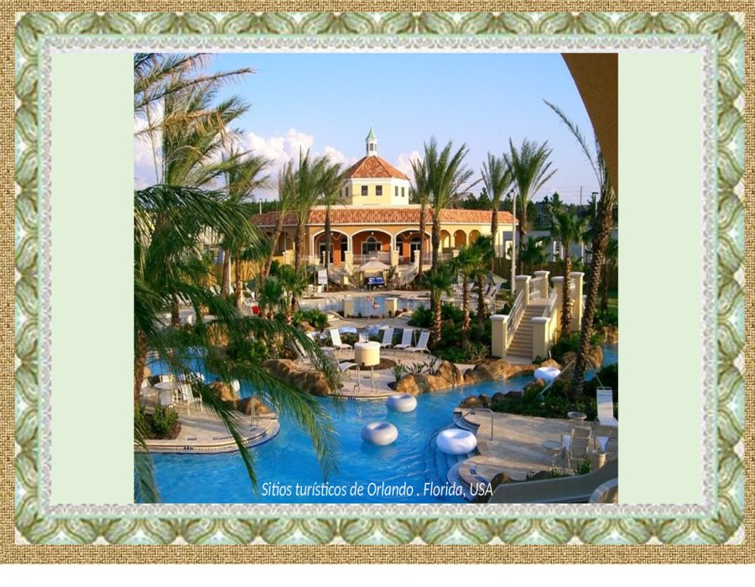

Slide 55


Slide 56


Slide 57


Slide 58


Slide 59


Slide 60


Slide 61


Slide 62


Slide 63


Slide 64


Slide 65


Slide 66


Slide 67


Slide 68


Slide 69


Slide 70


Slide 71


Slide 72


Slide 73


Slide 74


Slide 75


Slide 76


Slide 77


Slide 78


Slide 79


Slide 80


Slide 81







¿Te ha gustado?
Puedes ver más entrando
Aquí
Además puedes recibir powerpoints en tu correo electrónico suscribiéndote aquí:

